Slide 1
스언어 UI
임원택, 박태준

Slide 2
개발일정
주차 | 계획 | 세부 계획 | 시행
1주 5/1 ~ 5/4 | 기능 분석 및 기획 & 프레임워크 구상 오픈 API 자료 조사 | 기온, 체감온도, 미세먼지, 강수량 등 날씨 필요한 오픈API 조사 및 자료신청 | 100%
2주 5/5 ~ 5/11 | 기획 동영상 제작, 이미지 리소스 구하기 | 오픈 API 데이터에 적합한 이미지 리소스 수집 | 100%
3주 5/12 ~ 5/18 | tkInter로 UI 제작 | 기능1 : 개발 UI 틀 제작 및 프레임워크 구성
4주 5/19 ~ 5/25 | Open ApI 데이터 시각화 / 메일연동 (그래프 및 그림) | API 데이터 파싱 및 데이터를 근거로 한 시각화 진행
5주 5/26 ~ 6/1 | 텔레그램봇 제작 | 텔레그램봇 UI제작 및 순서도 제작
6주 6/2 ~ 6/8 | 텔레그램봇 제작 | 채팅 구현 및 테스트
7주 6/9 ~ 6/15 | C++ 자료구조 연동 (검색기능) | 검색, 정렬기능에 필요한 C++ 자료구조 연동
8주 6/16 ~ 6/20 | 기본 부족한 기능 추가 | 미흡한 UI 수정 및 텔레그램봇 테스트 마무리 작업

Slide 3
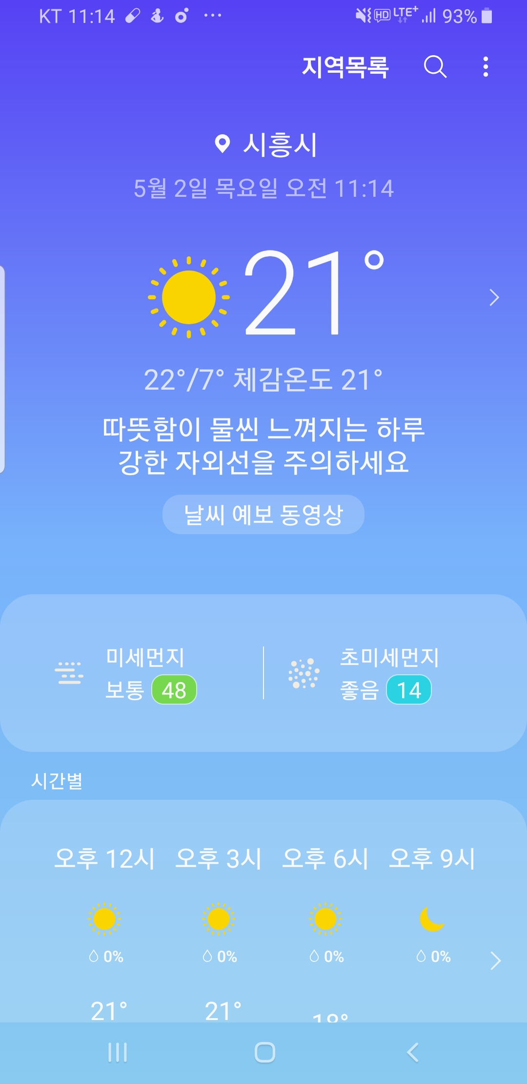
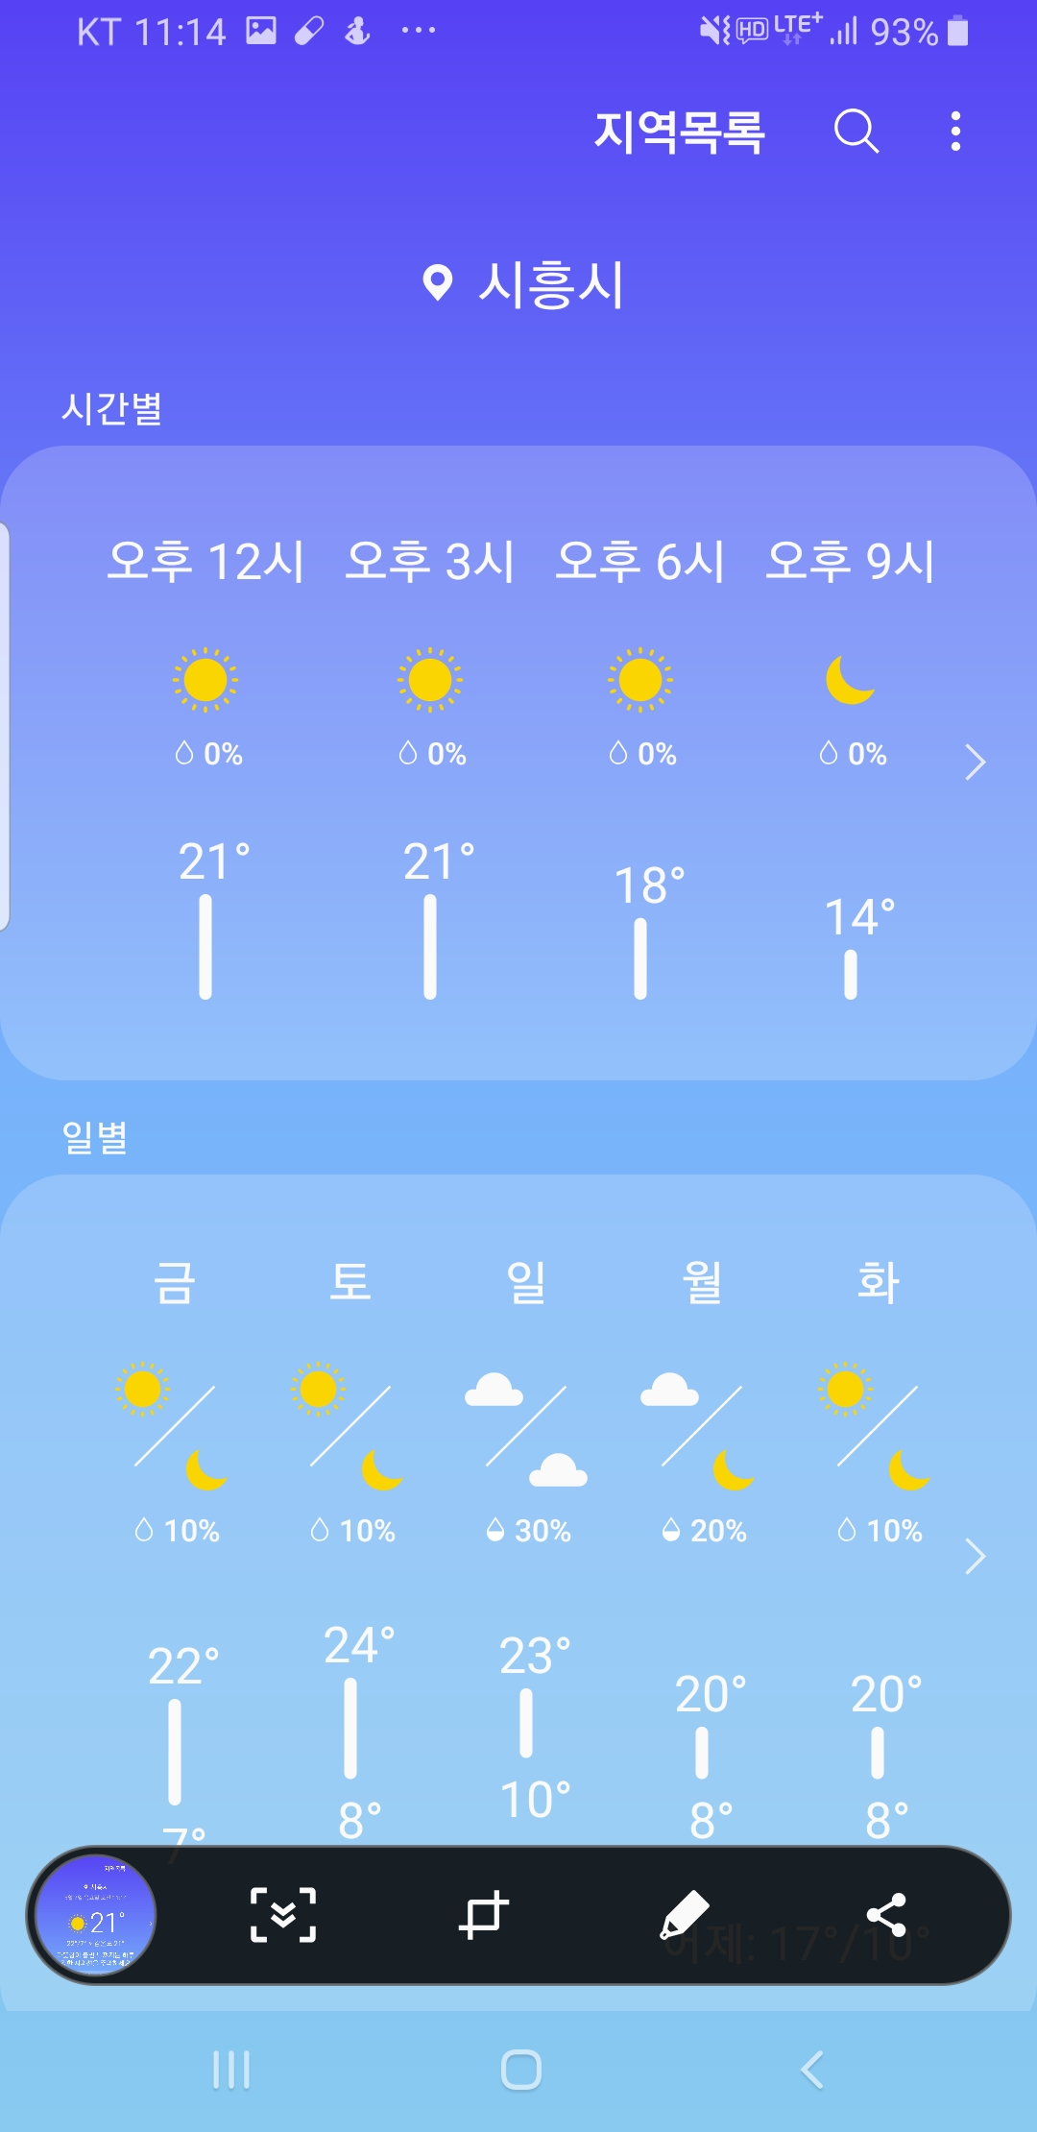
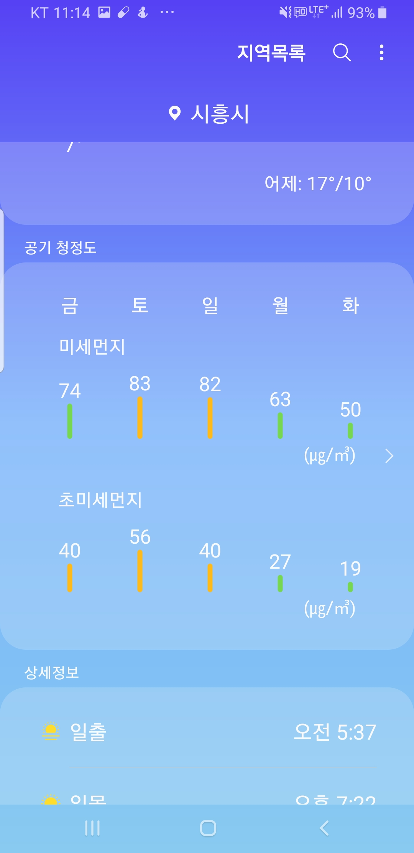
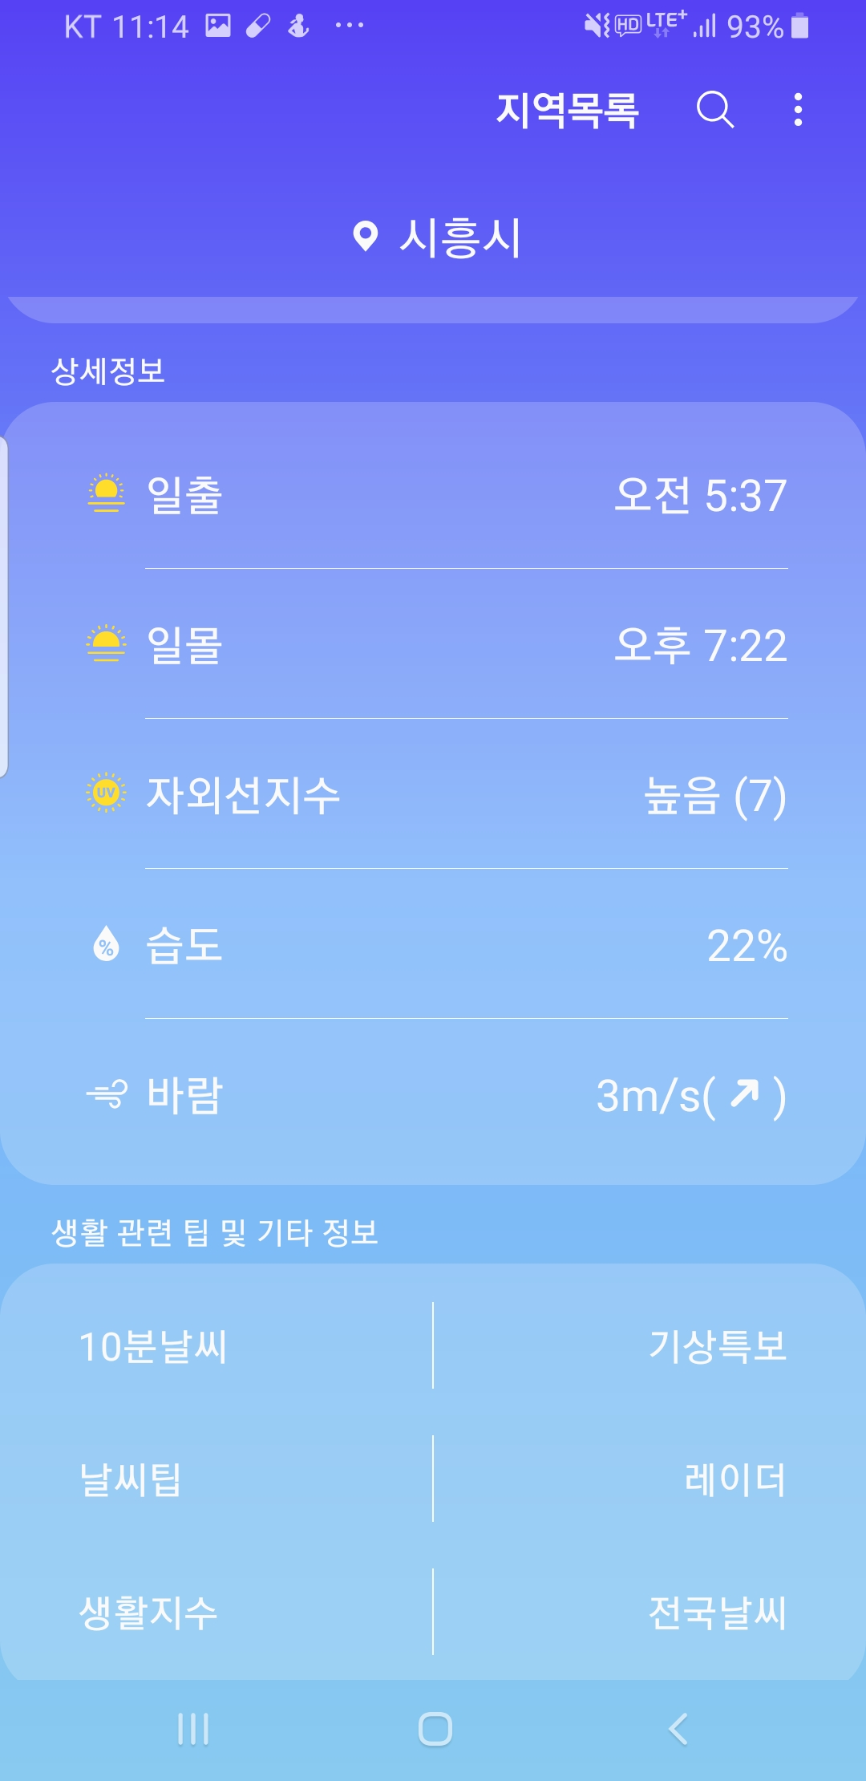
UI 구성 및 예제
전체적인 UI 구성
전체프레임 : 세로스크롤
프레그먼트 : 가로스크롤
(시간별, 일별, 공기청정도)

Slide 4
Scene1
1
1. 지역선택 및 검색(가능하면 GPS)
2. GPS 지역표시
3. 월 / 일 / 요일 / 시간
4. 날씨, 기온 및 이미지화
5. 온도 및 체감온도
6. 체감온도에 따른 멘트
7. 날씨 예보 동영상
8. 미세먼지 (이미지, 미세먼지 정도, 수치값(색감조정))
2
3
4
5
6
7
8

Slide 5
Scene2
1. 시간별 (12/3/6/9)
날씨 그림(해, 달, 구름, 비, 번개, 바람, 눈, 안개, 우박)
강수량 퍼센트
온도 히스토그램 및 수치값
2. 일별 (금/토/일/월/화)
날씨 (아침/밤) 그림
강수량 퍼센트
온도(위에는 아침 / 아래는 저녁) 히스토그램 및 수치값
1
2

Slide 6
Scene3
1. 공기 청정도(미세먼지)
2. 미세먼지
그래프(일정수치에 따른 색감조정), 미세먼지 수치값
3. 초미세먼지
그래프(일정수치에 따른 색감조정), 미세먼지 수치값
1
2
3

Slide 7
Scene4
1. 상세정보
일출 / 일몰 / 자외선 지수 / 습도 / 바람
2. 일출 / 일몰 시간
사진 + 일출 or 일몰 + 시간
3. 자외선지수 (높음 중간 낮음)
단계별로 나눔 1~10단계
4. 습도 퍼센트값
5. 바람 풍량(m/s)
6. 생활 관련 팁 및 기타 정보(일단보류)
1
2
3
4
5
6

Slide 8
Framework
Service
미세먼지
Main
미세먼지
시간별
요일별
공기청정도
상세정보
시간별
요일별
공기청정도
상세정보
Main : UI관리
|
Adapter : 서버에서 받은 데이터정보를 UI로 전달해줌
|
Service : 서버에서 받은 데이터 관리

